Slide 1
Форум «Дни пермского бизнеса»
Докладчик: Балашов Георгий Валерьевич–
Начальник управления по развитию агропромышленного комплекса и предпринимательства администрации Пермского муниципального округа

Slide 3
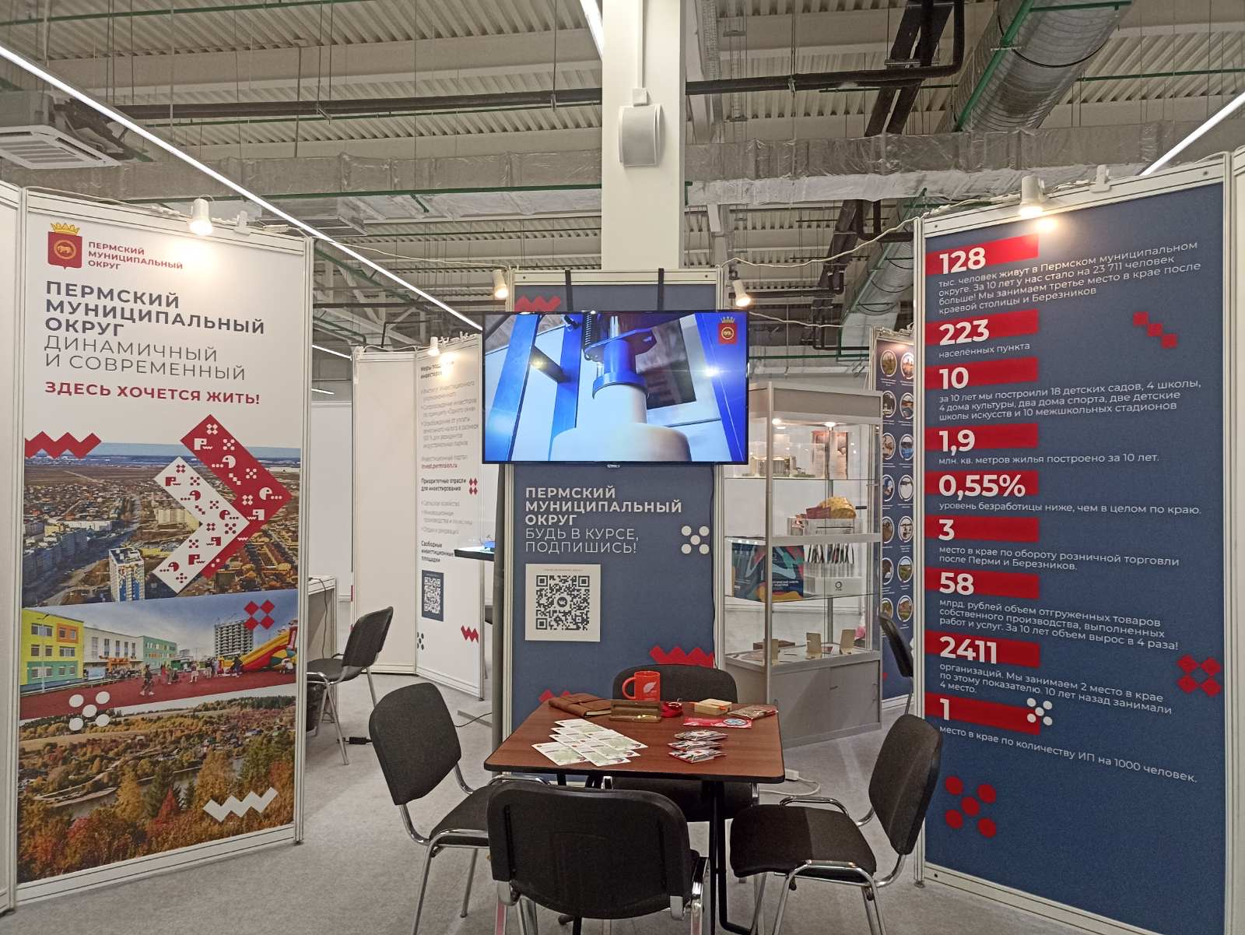
Пермский муниципальный округ – ЗДЕСЬ ХОЧЕТСЯ ЖИТЬ!

Slide 4
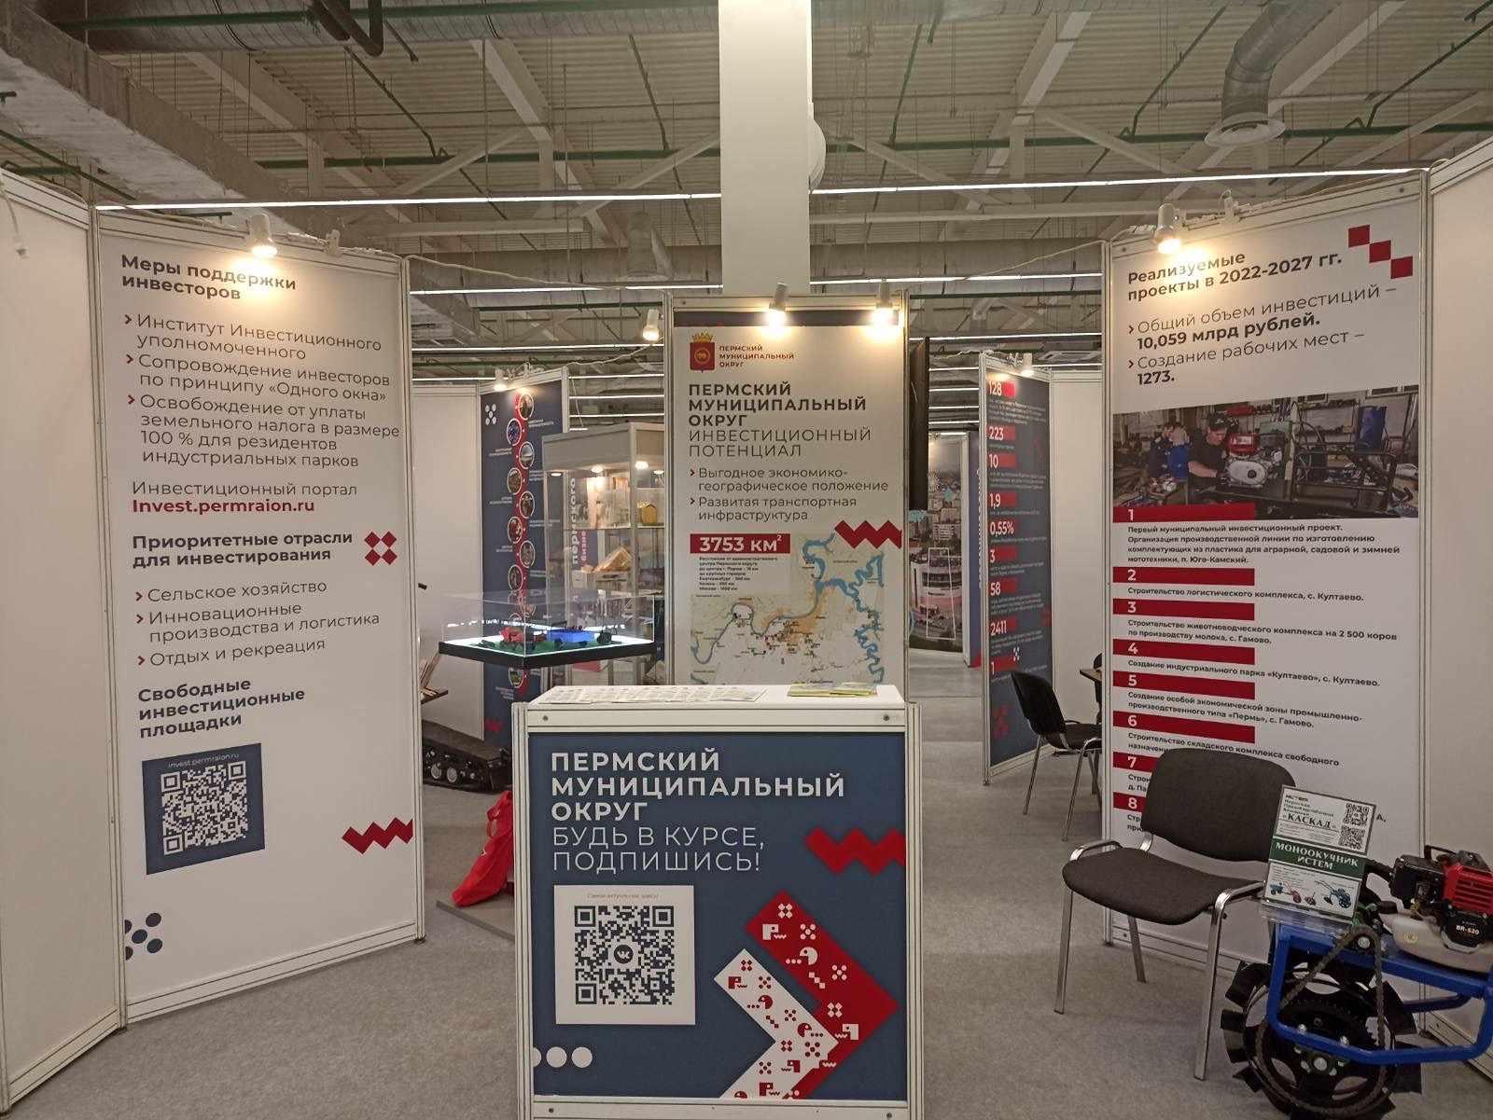
Инвестиционный потенциал Пермского муниципального округа

Slide 5
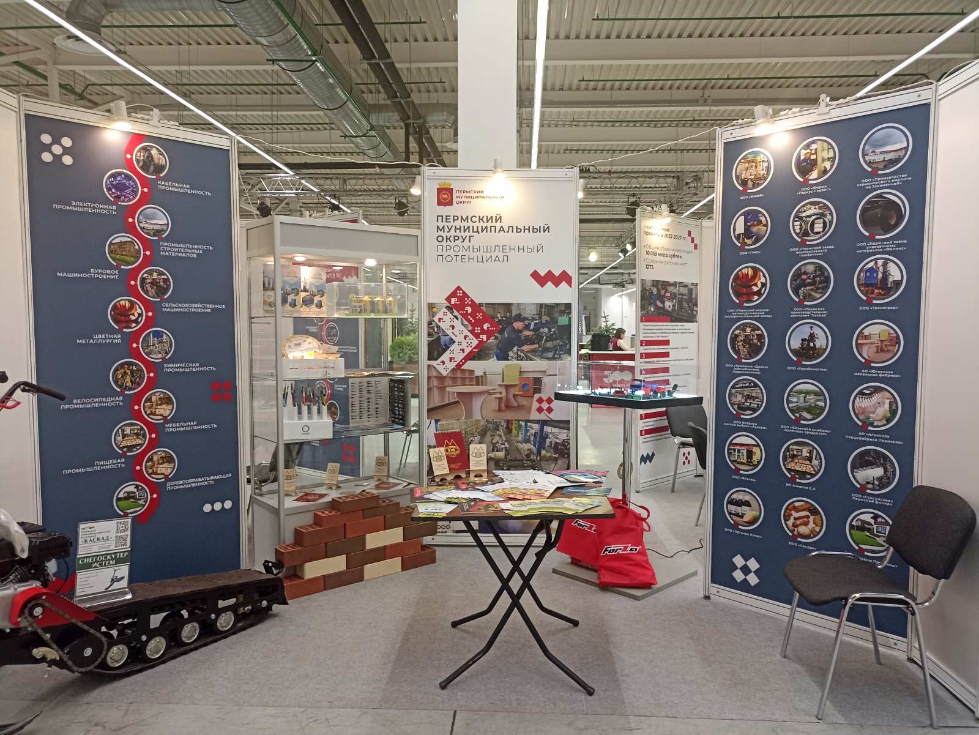
Промышленный потенциал Пермского муниципального округа
В Форуме приняли участие 21 производственных предпринимателей Пермского муниципального округа

Slide 6
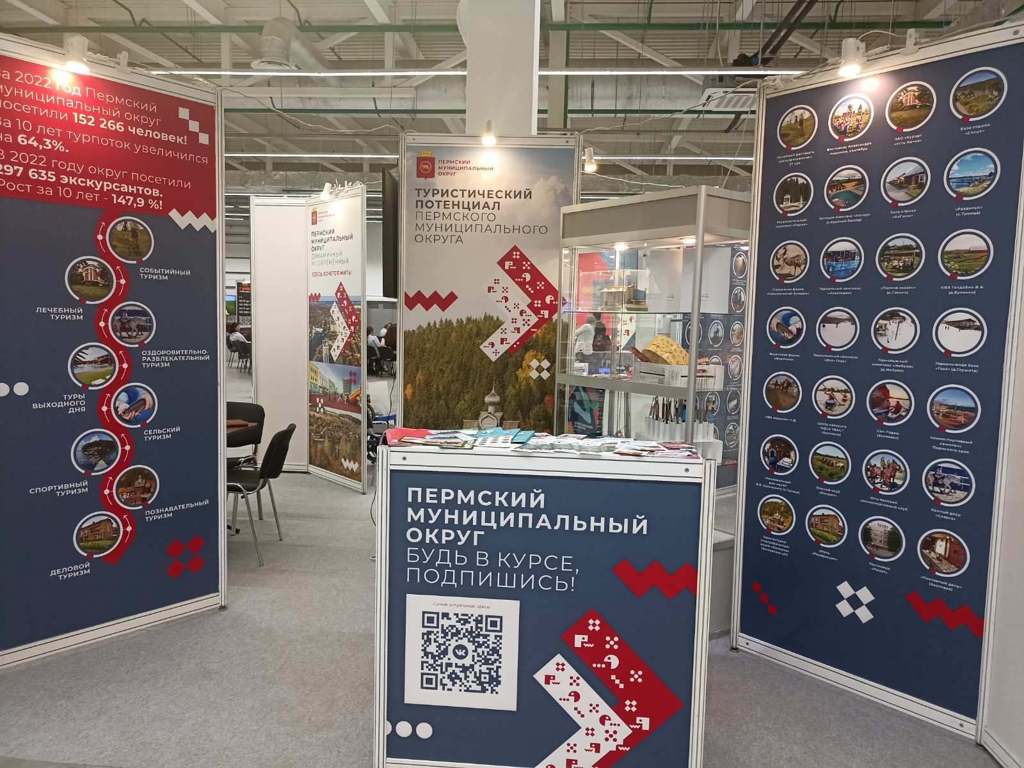
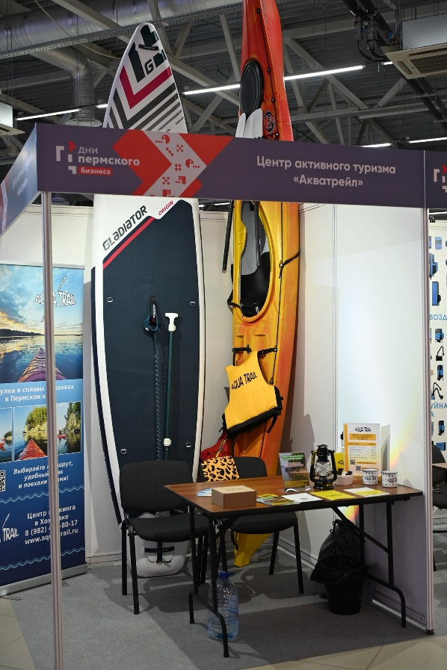
Туристический потенциал Пермского муниципального округа
Также приняли участие 28 предпринимателей туризма Пермского муниципального округа

Slide 7
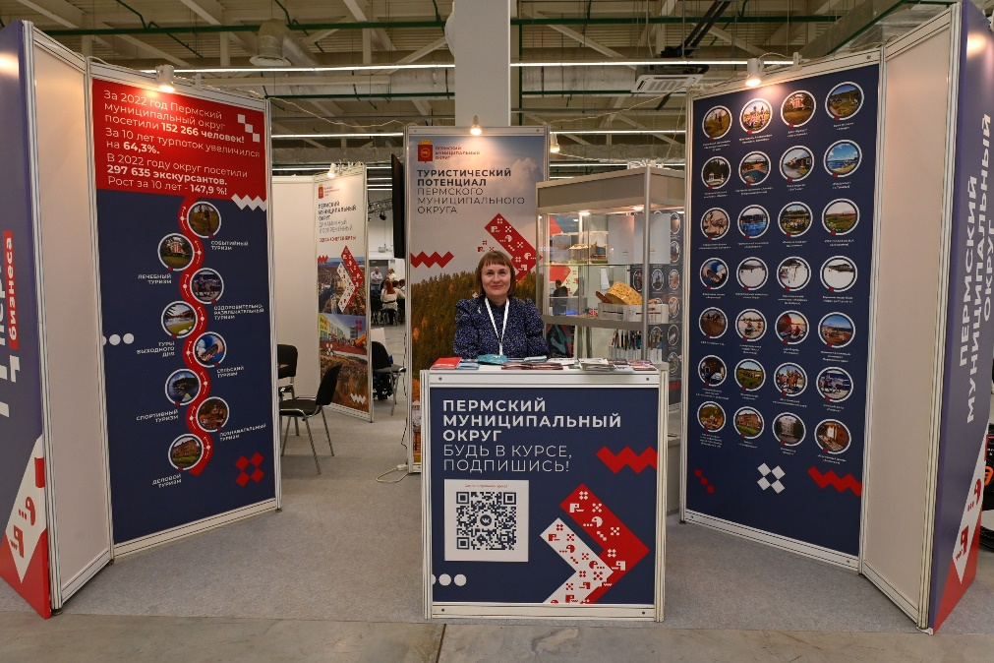
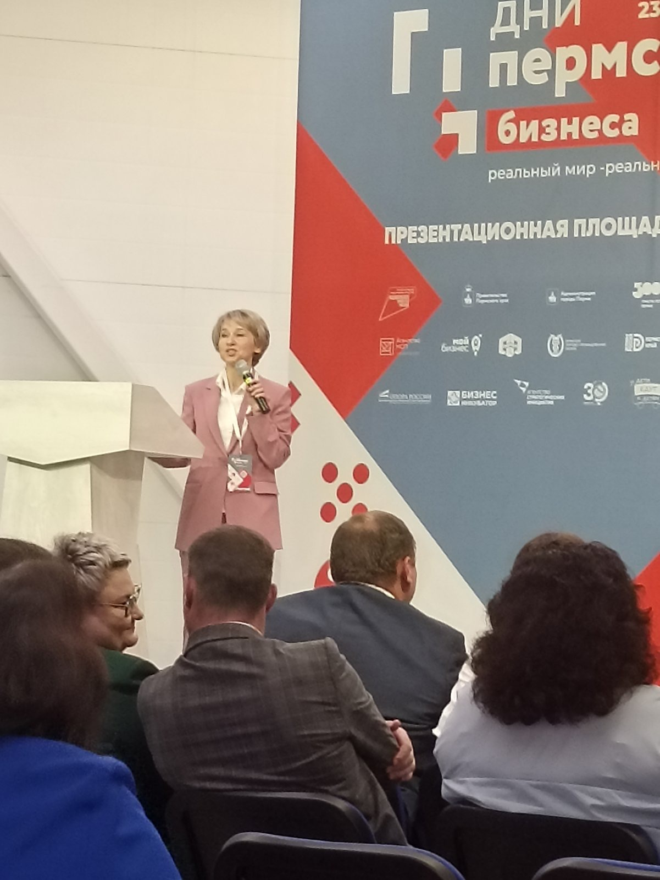
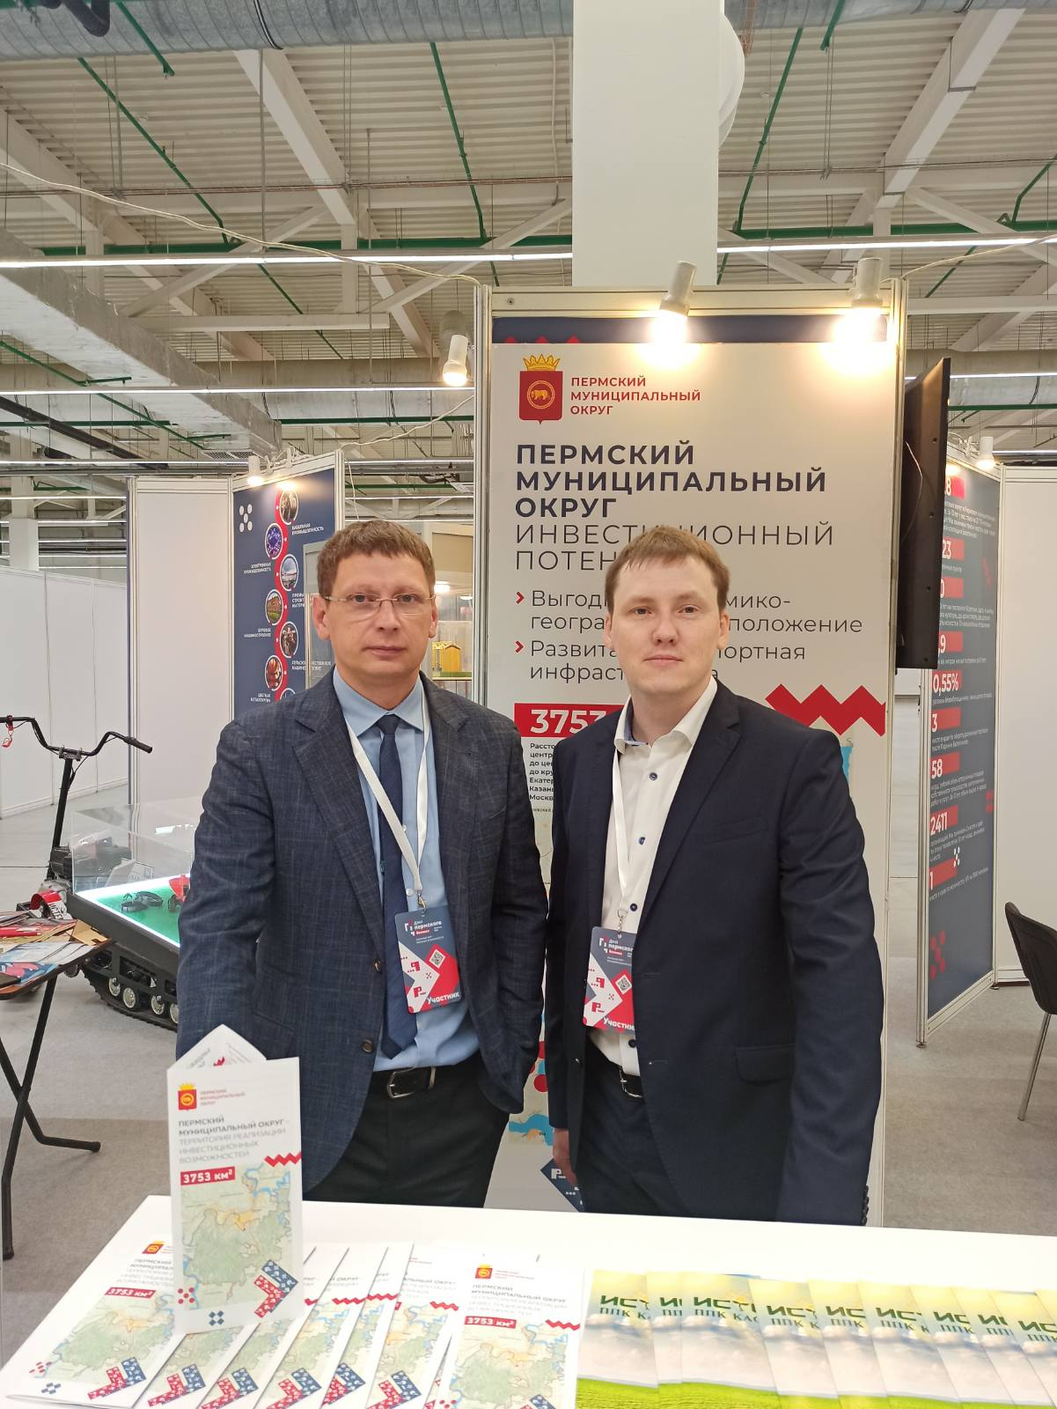
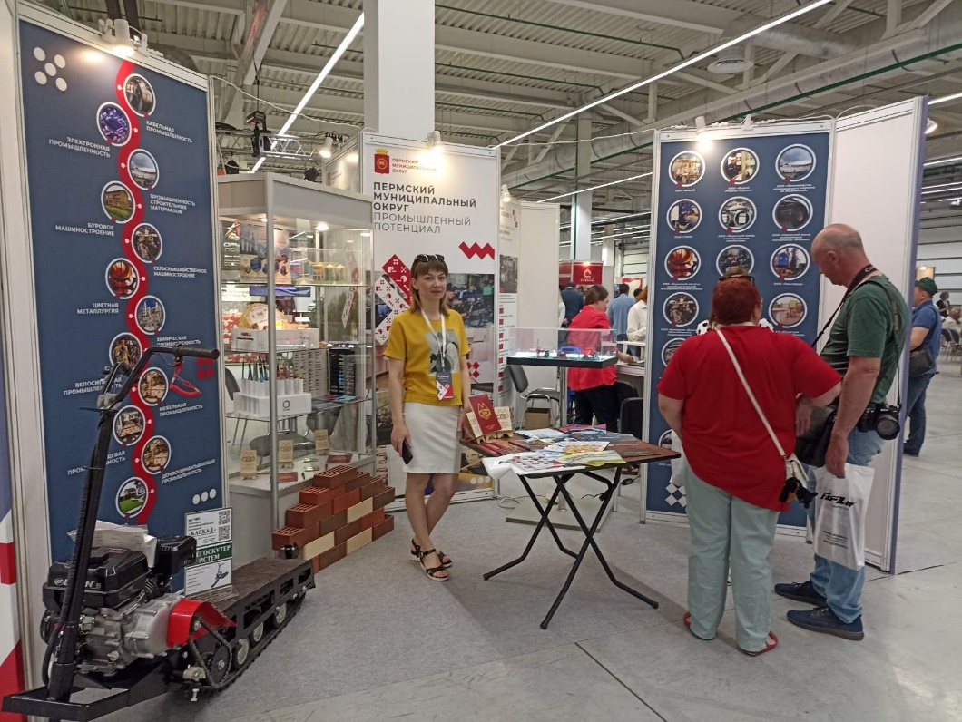

Slide 8
Спасибо за внимание!

